Slide 1

SZATY LITURGICZNE W KOŚCIELE GRECKO-KATOLICKIM

Slide 2
Jezus Chrystus nie dał swoim uczniom wyraźnych wskazówek, dotyczących używania specjalnych szat przy odprawianiu nabożeństw. Apostołowie otrzymali jedynie pouczenia o prostocie i skromności odzieży: I nakazał im, aby nic nie brali na drogę prócz laski – ani chleba, ani torby podróżnej, ani monety w trzosie. Lecz by obuli sandały, a nie wdziewali dwóch sukien. Nie mamy również danych świadczących o tym, że apostołowie używali specjalnych szat przy odprawianiu nabożeństw. Jednak już w Kościele starożytnym panowało przekonanie, że używanie szat liturgicznych stanowi tradycję apostolską.

Slide 3
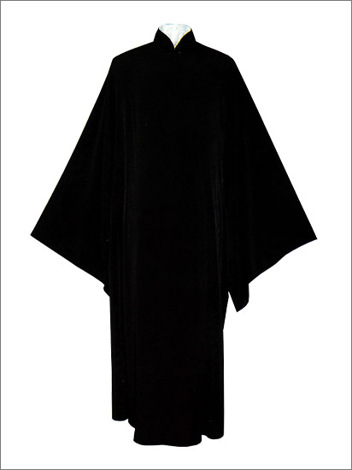
Używane obecnie szaty uzyskały swoją formę około VI wieku pod silnym wpływem bizantyjskiego, cesarskiego ceremoniału.
Podstawowymi, „codziennymi” szatami kapłana (diakona, prezbitera czy biskupa) są podriasnik i riasa. Te długie, pokrywające całe ciało szaty z szerokimi rękawami historycznie pochodzą ze starożytnej wschodniej tradycji. Były one popularne wśród środowiska judaistycznego w czasach ziemskiego życia Jezusa Chrystusa. Sam Zbawiciel nosił takie szaty o czym świadczy sama ikonografia. Symbolicznie szaty te oznaczają przynależność do grona uczniów Jezusa Chrystusa.

Slide 4
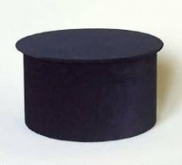
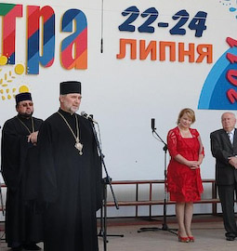
Kamiławka – (gr. χαμηλαυχιον pochodzi od dwóch słów: χαυμα – wyjątkowy upał, ελαυνο – poskramiam, opanowuję) zgodnie ze znaczeniem etymologicznym jest to czapka, której zadaniem jest chronienie mnicha przed wyjątkowymi upałami.

Slide 5
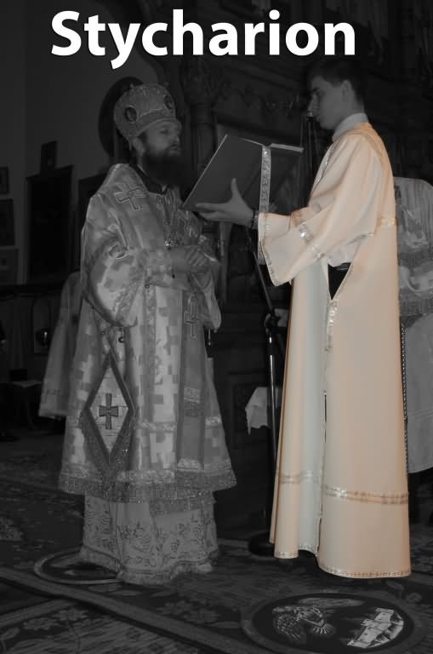
Szaty liturgiczne diakona
Stycharion – tą prostą, szeroką szatę z rękawami w starożytności sporządzano najczęściej z białego lnu na znak czystości ducha i chrześcijańskiej radości. Symbolizuje ona również zgodnie ze świadectwem Ojców anielską światłość (dlatego też stycharion jest zazwyczaj koloru białego). Nazwa „stycharion” pochodzi od greckiego słowa stychos – wiersz, prosta linia, a w dalszym sensie prosta odzież. Stycharion odpowiada odzieży Aarona, zwanej podyrion. Szatę tą używają duchowni wszystkich trzech stopni hierarhi, z tym, że szaty mają odpowiednio inną nazwę: prezbiter – „podriznik”, biskup – „podsakkosnik”

Slide 6
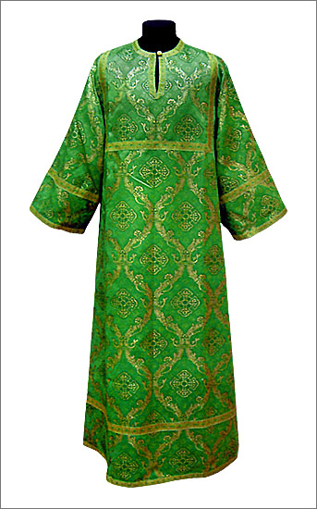
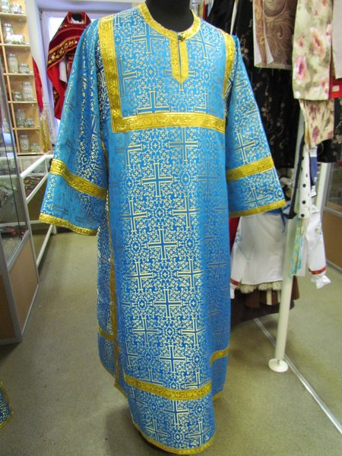

Slide 7
Orarion
Orarion – co do pochodzenia nazwy szaty istnieją dwie teorie. Pierwsza wywodzi nazwę orarion od łacińskiego słowa „oro” – mówię, modlę się. W pierwszych wiekach chrześcijaństwa wierni nakładali tą szatę przed każdą modlitwą. Zachowały się pomniki przedstawiające chrześcijan modlących się z orarionem na plecach. O takim zastosowaniu orarionu świadczą również kanony soboru lokalnego w Laodycei: Kanon 22 - Niższy sługa kościelny nie śmie nosić orarionu i oddalać się od drzwi; Kanon 23 – Lektorzy lub kantorzy nie śmią nosić orarionu i w nim czytać lub śpiewać. Druga natomiast widzi źródło nazwy w greckim słowie οραω – patrzeć, nadzorować. Orarion wprowadzono do nabożeństw jako szatę liturgiczną, wzorując się na szatach starotestamentowych. W synagogach po przeczytaniu fragmentu Pisma Świętego przewodniczący zebrania dawał znak za pomocą specjalnej chusty a naród potwierdzał swoje uczestnictwo słowem „amen”. Orarion symbolizuje skrzydła aniołów. Dla podkreślenia tego symbolicznego znaczenia na orarionie umieszczane są słowa pieśni anielskiej: Święty, Święty, Święty jest Pan Zastępów”.

Slide 8
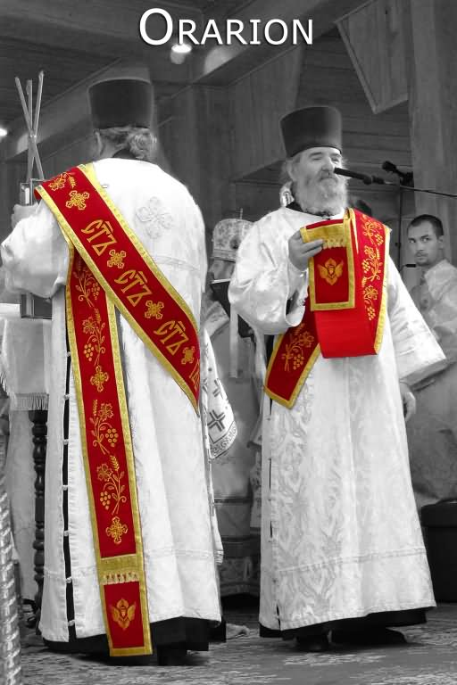
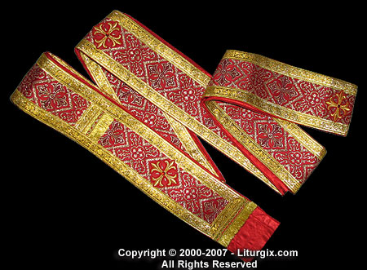

Slide 9
Narękawniki (poruczi, epimanikion) –
ta szata liturgiczna nakładana na rękawy przy dłoniach ułatwiającą diakonom, jak również prezbiterom i biskupom odprawianie Liturgii Świętej symbolizuje więzy Jezusa Chrystusa, którymi związano Go na Golgocie. Poruczy również mają za zadanie przypominanie kapłanom, iż spełniając tajemnice wiary chrześcijańskiej należy liczyć nie na swoje siły, a na Jego wszechmocną i dobrą pomoc. O tym mówią modlitwy wygłaszane podczas wkładania na ręce porucz.
Trudno jest historycznie określić kiedy poruczy zostały wprowadzone do praktyki liturgicznej. W starożytnych rytach święceń biskupich, kapłańskich i diakońskich nie ma wzmianek o tejże szacie.

Slide 10
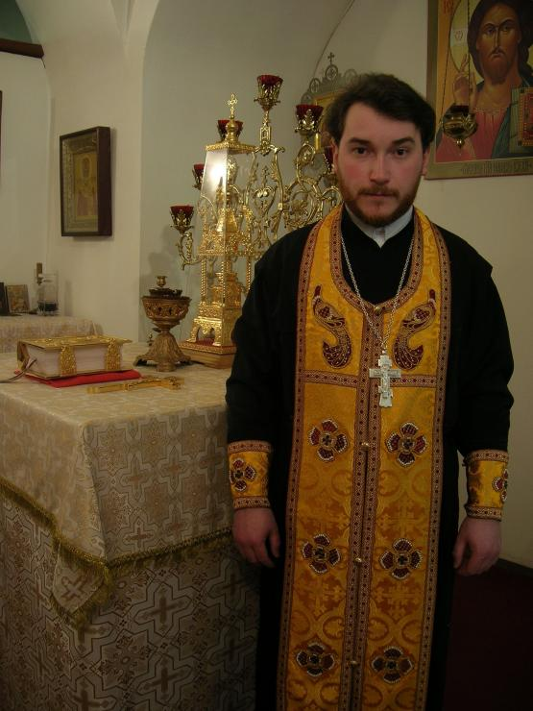
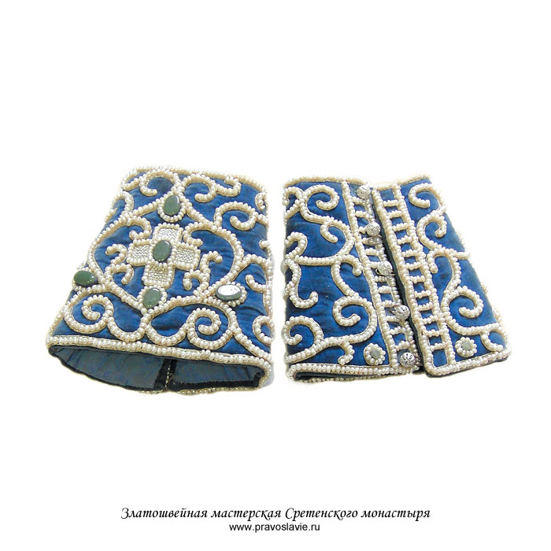

Slide 11
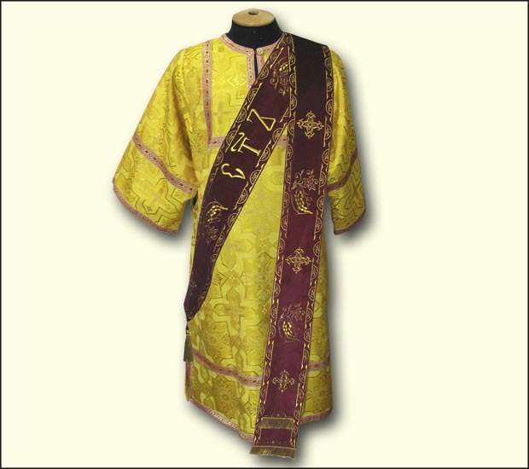

Slide 12
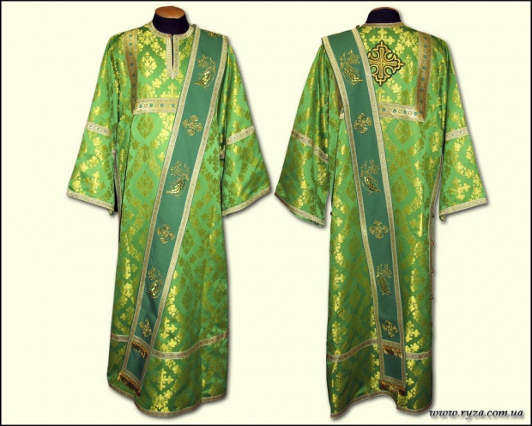

Slide 13
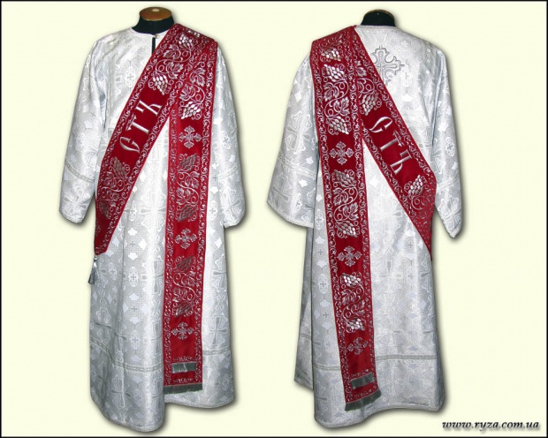

Slide 14
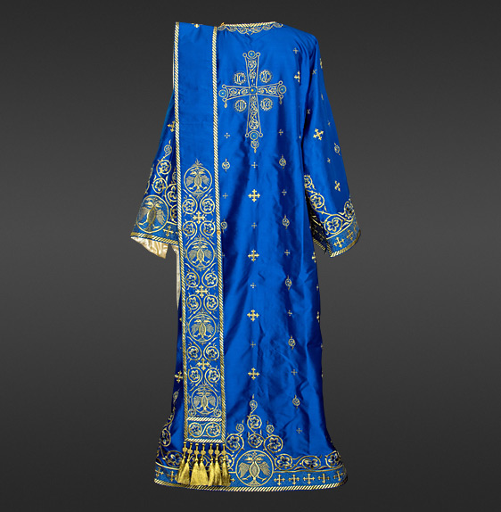

Slide 15
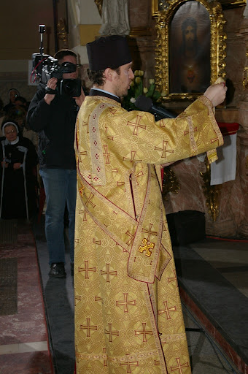
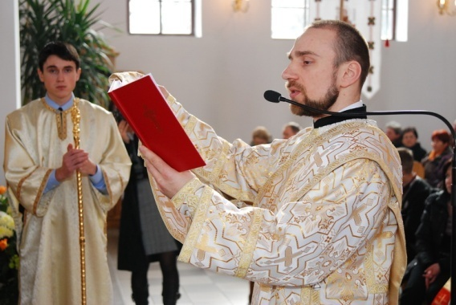
Diakoni

Slide 16
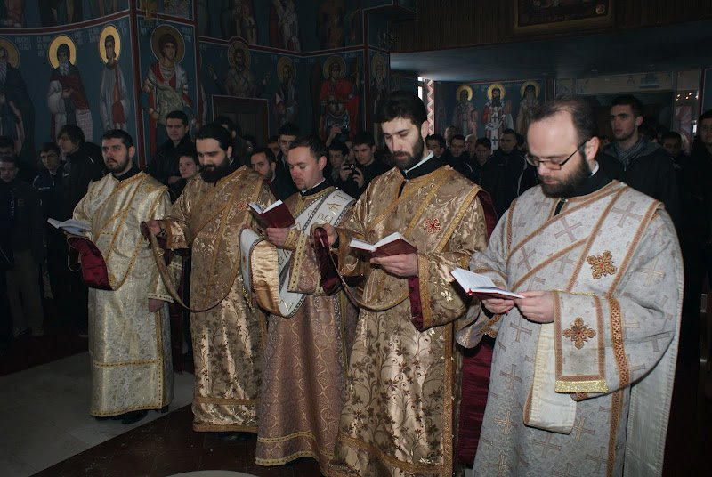

Slide 17
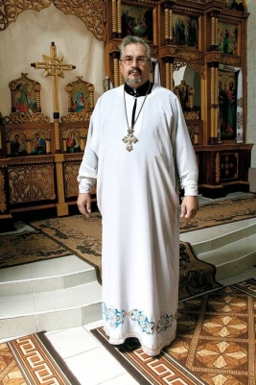
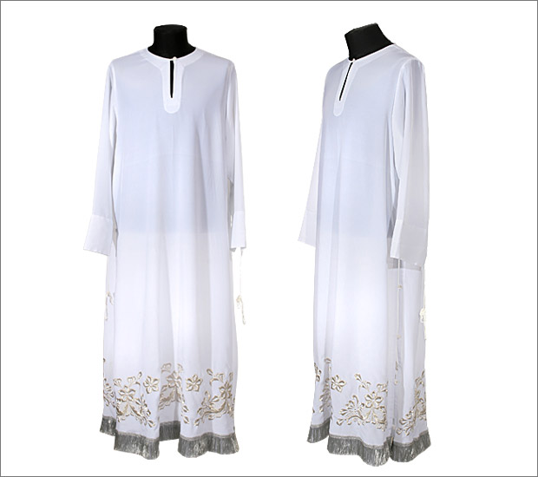
Szaty liturgiczna prezbitera
wspólne szaty z diakonami – poruczi, podryznik (stycharion).

Slide 18
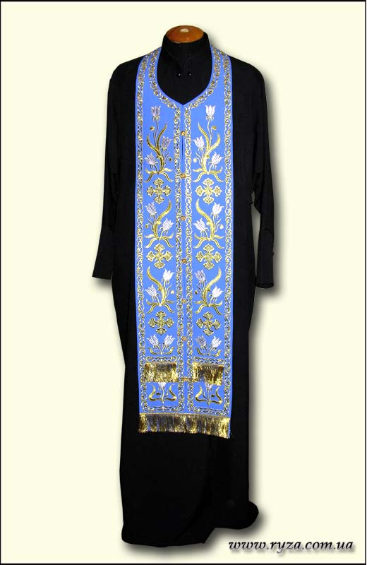
Epitrachylion
nazwa szaty pochodzi od greckich słów: επη – na, τραχηλος – szyja; oznacza dosłownie „na szyję”. Szata ta przypomina starotestamentowy „efud”, którym kapłani nakrywali swoje plecy przy modlitwie. Epitrachylion symbolizuje Łaskę Bożą. Przy wkładaniu tej szaty kapłan czyta modlitwę: Błogosławiony Bóg nasz, Który zlewa łaskę Swą na kapłanów Swoich jak charyzmo na głowę, spływające na brodę Aarona, spływające na rąbek szaty jego. Epitrachylion od zmierzchłej przeszłości jest używany przy odprawianiu nabożeństw. Jest o nim wzmianka w najstarszych rytach konsekracji osób duchownych. W historii zapisy o tej szacie pojawiają się nie wcześniej, niż w VI wieku, gdy na jednym z Zachodnich Soborów (w 509 r.) nakazane było dla kapłanom, aby do ołtarza zbliżać się dopiero po nałożeniu orarionu na oba ramiona.

Slide 19
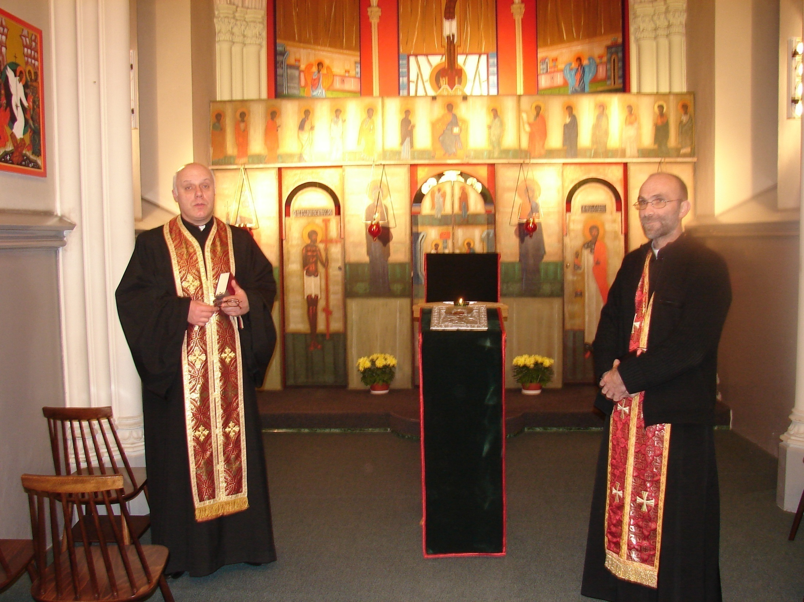

Slide 20
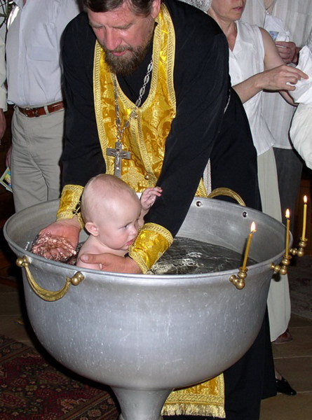

Slide 21
Pojas (pas)
zaczęto go używać jako szaty liturgicznej wzorując się na szatach Starego Testamentu. Obecnie pas ma za zadanie ściągnąć podriznik i w ten sposób umożliwić wygodne odprawianie Liturgii Świętej. Symboliczne znaczenie tej szaty bardzo dobrze oddaje modlitwa kapłana czytana przed nałożeniem pojasa: Błogosłowony Bóg nasz, Który opasał mnie mocą i położy drogę moją, pokrzepiając nogi moje, jako jelenie, i na wysokich miejscach stawiając mnie. Pojas symbolizuje również ręcznik, którym obwiązał się Chrystus przed ostatnią wieczerzą, gdy umył apostołom nogi. W praktyce liturgicznej używany był od samego początku.

Slide 22
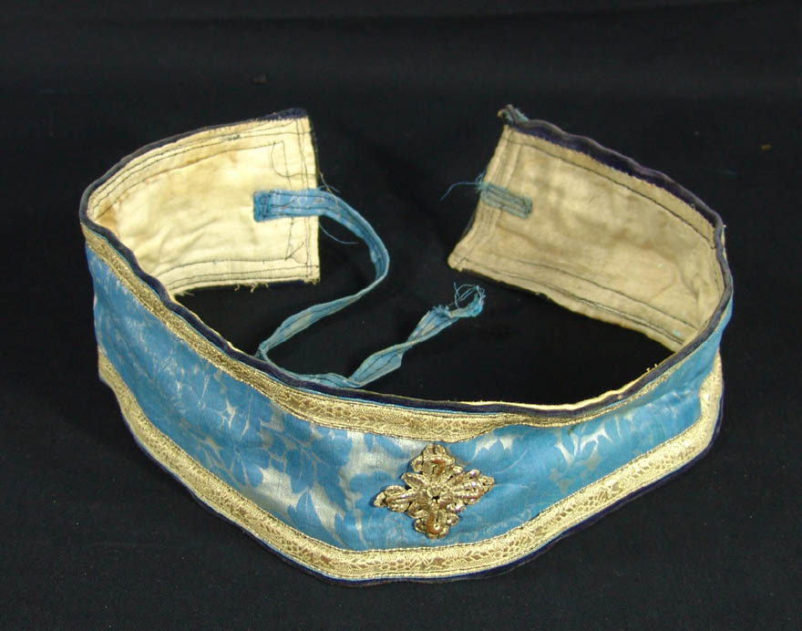

Slide 23
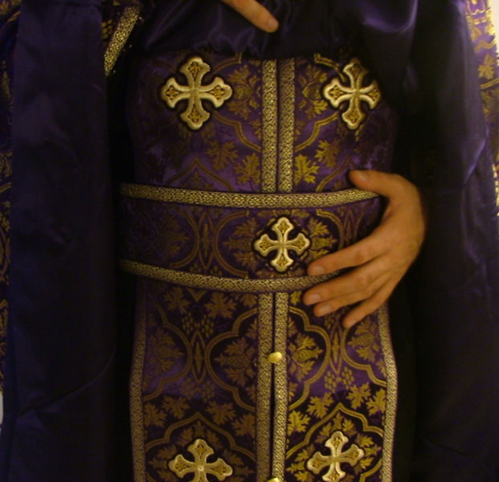

Slide 24
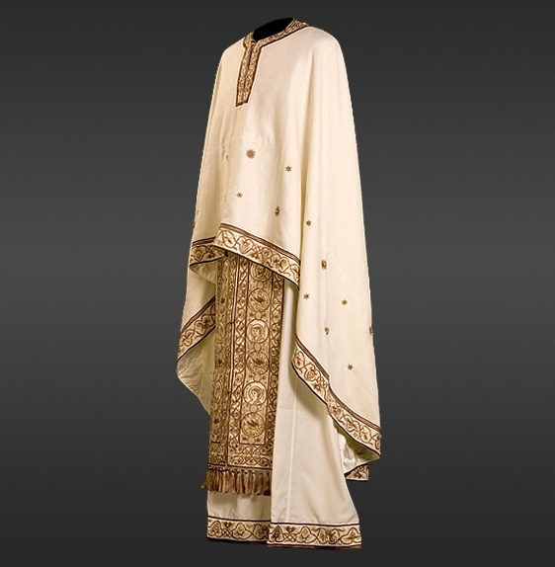
Felonion
nazwa szaty (φαινωλις) pochodzi od dwóch greckich słów: φαινεται – pokrywa, oλος – cały. Ta wierzchnia szata kapłana, bez rękawów, pokrywająca całe plecy, symbolizuje odzież w którą ubrano Jezusa Chrystusa na dworze u Piłata. Szata ta była używana praktycznie od samego początku istnienia Kościoła.
Felonion pochodzi ze starożytności. Ubierano go na wierzch innych ubrań.

Slide 25
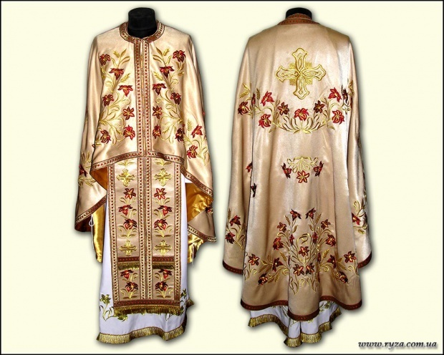

Slide 26
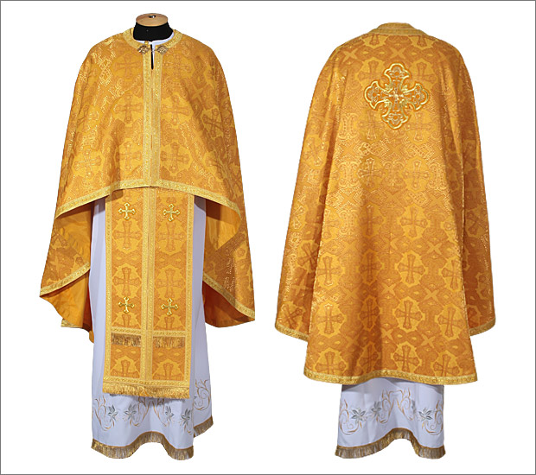

Slide 27
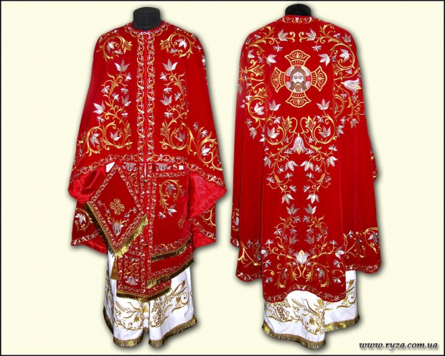

Slide 28
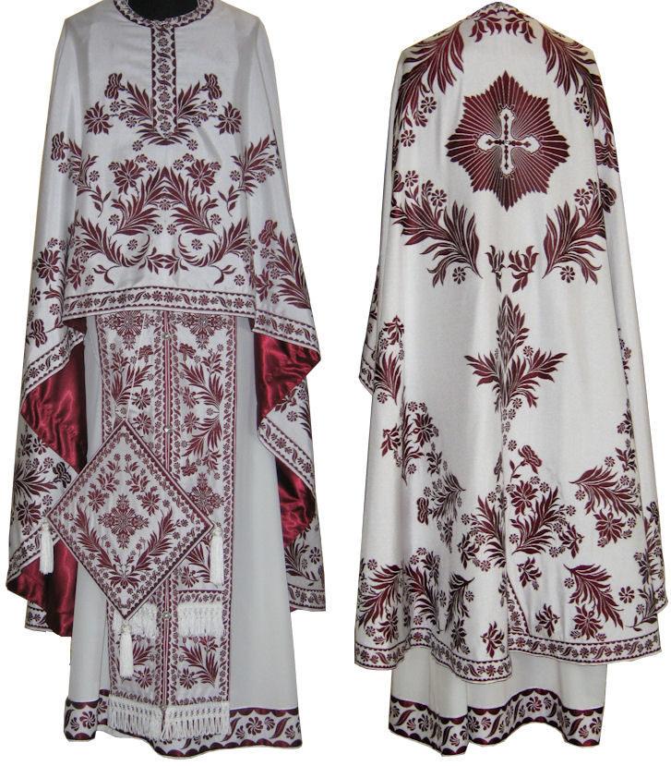
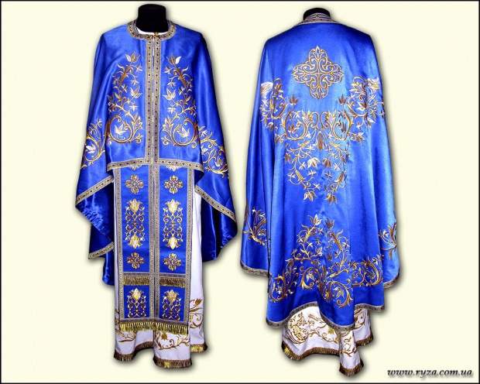

Slide 29
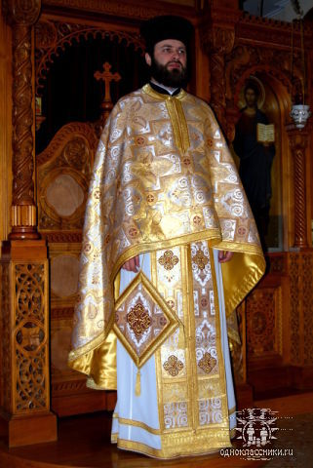
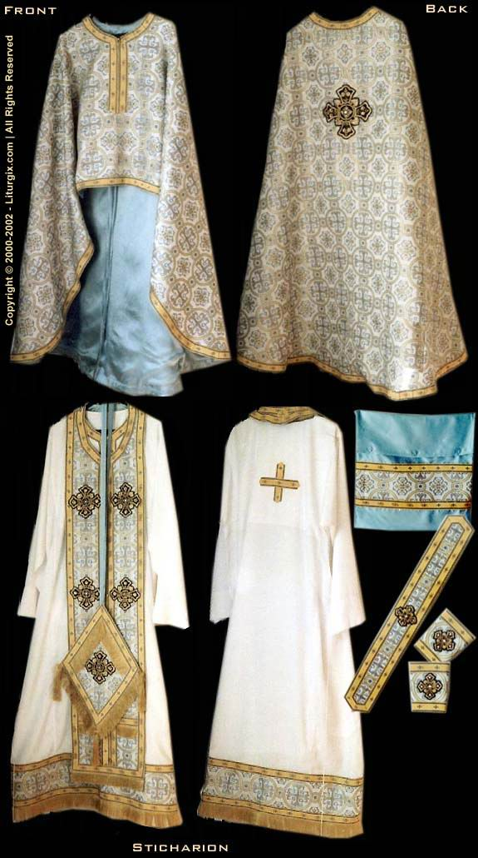

Slide 30
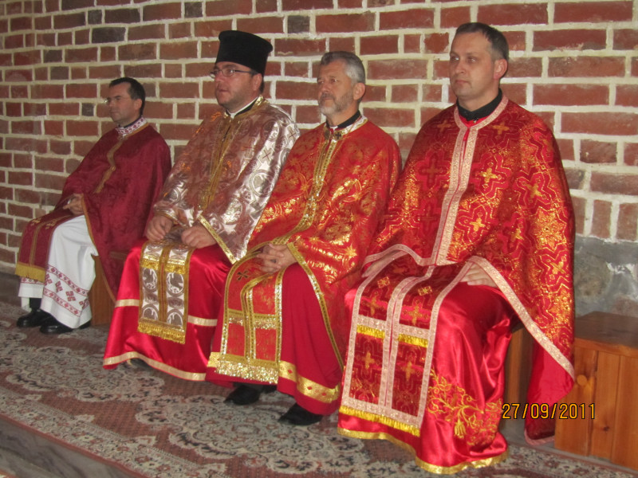

Slide 31
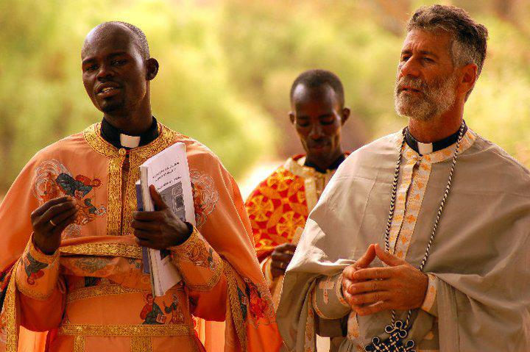

Slide 32
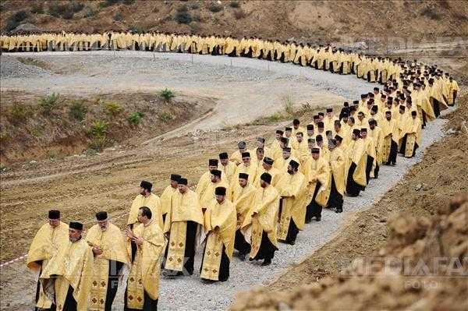
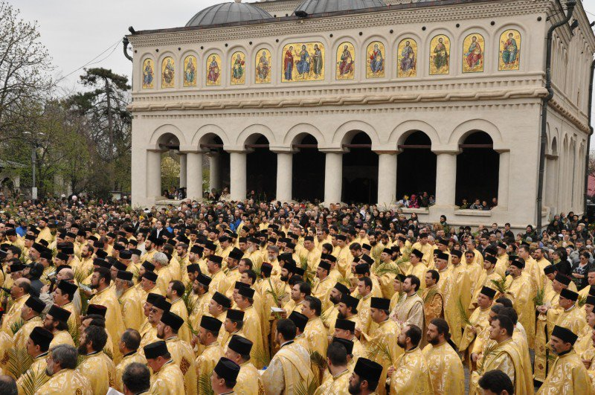

Slide 33
Istnieją również szaty, których prawo noszenia otrzymują prezbiterzy za zasługi. Są to: nabedrennyk, palica, krzyż z ozdobami, mitra. Szaty te zostały wprowadzone dosyć późno. Nabedrennyk natomiast jest odpowiednikiem palicy.

Slide 34
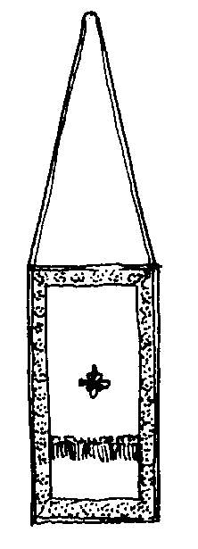
Nabedrennyk
szata ta symbolizuje miecz duchowy: Przepasz miecz Twój na biodro Twoje, Najmocniejszy, abyś był piękny i wspaniały. Przygotuj się, działaj pomyślnie i króluj dla prawdy, cichości i sprawiedliwości, i poprowadzi Cię cudownie prawica Twoja.

Slide 35
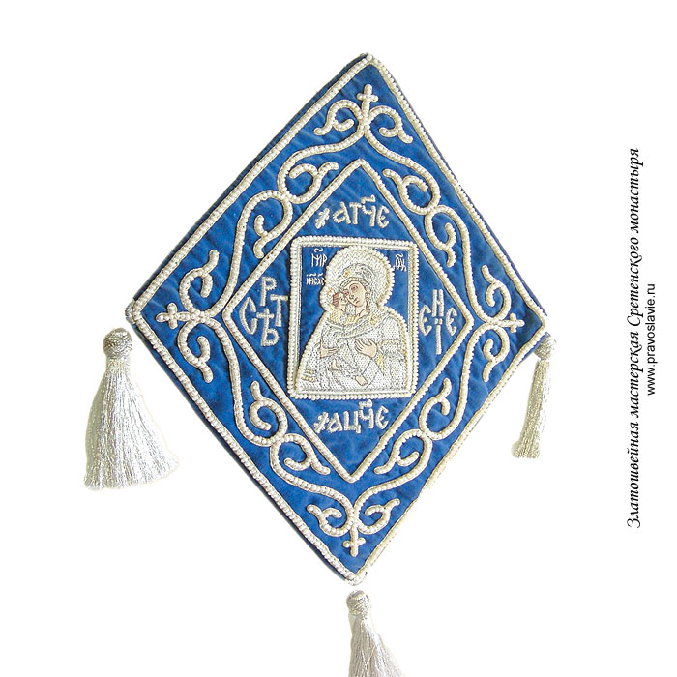
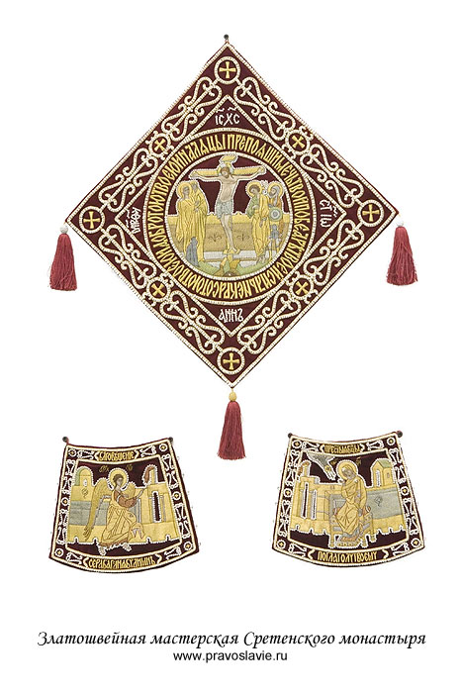

Slide 36
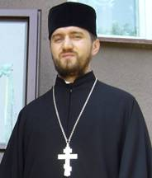
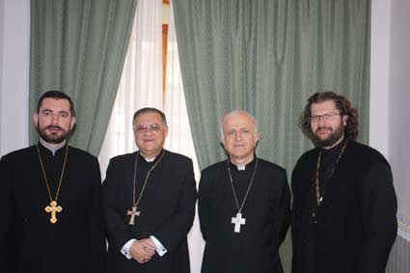
Krzyż kapłański

Slide 37
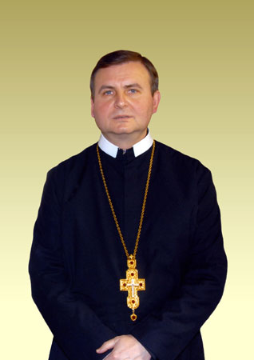
Złoty krzyż kapłański

Slide 38
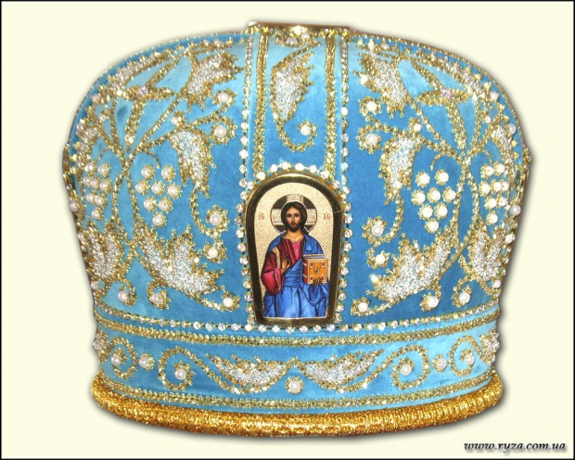
Mitra

Slide 39
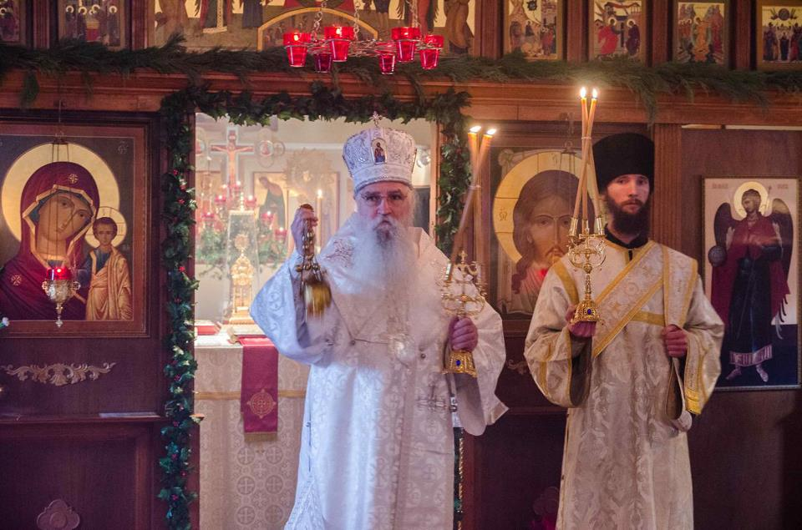
Szaty biskupa
szaty wspólne z diakonem i prezbiterem – stycharion, epitrachylion, pojas, poruczi.

Slide 40
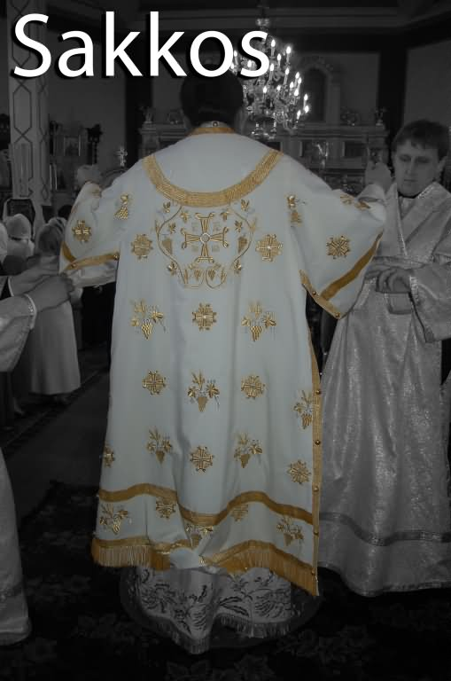
Sakkos
szata ta ma takie same znaczenie symboliczne co felonion. Początkowo sakkos był koronacyjną szatą cesarzy bizantyjskich. Cesarze na znak wielkiej łaski ofiarowali sakkos dla noszenia patriarchom konstantynopolitańskim. Początkowo patriarchowie nakładali sakkos jedynie trzy razy do roku. Z czasem zaczęto używać go bez ograniczeń, oraz stał się on szatą wszystkich biskupów.

Slide 41
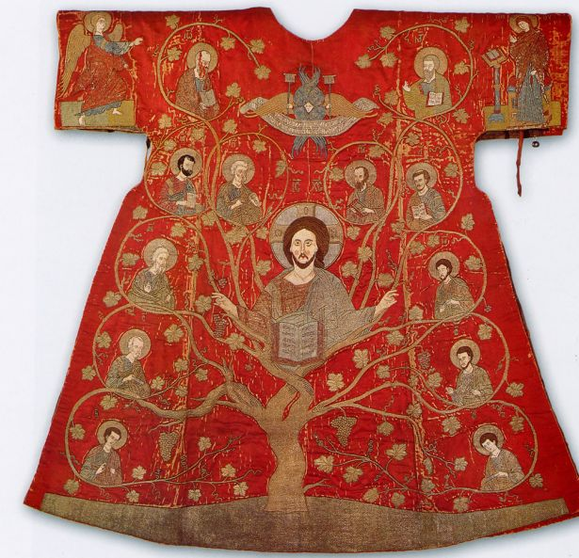

Slide 42
Omoforion
nazwa szaty pochodzi od dwóch greckich słów: ωμος – plecy, φερω – noszę. Według Tradycji sama Matka Boska sporządziła omoforion dla Łazarza, który był biskupem Cypru. Prawdopodobnie omoforion wprowadzono jako szatę liturgiczną na wzór feuda Aarona. Biskup z omoforem symbolizuje samego Chrystusa, Który na Swoje ramiona przyjął zbłąkaną owieczkę (dlatego też w pierwszych wiekach chrześcijaństwa omoforion wykonywany był zazwyczaj z owczej wełny), grzeszną ludzkość.
Historyk kościelny Nicefor Kallist, korzystając ze starożytnego podania pisze: Św. Łazarzowi, którego Jezus Chrystus wskrzesił z martwych, Sama Matka Boża własnymi rękami sporządziłą omofor. Również na starożytnych wizerunkach kościelnych pierwszych wieków śww. Mężowie apostolscy: Dionizy Areopagita, Ignacy Teodor i inni posuadają omoforiony.

Slide 43
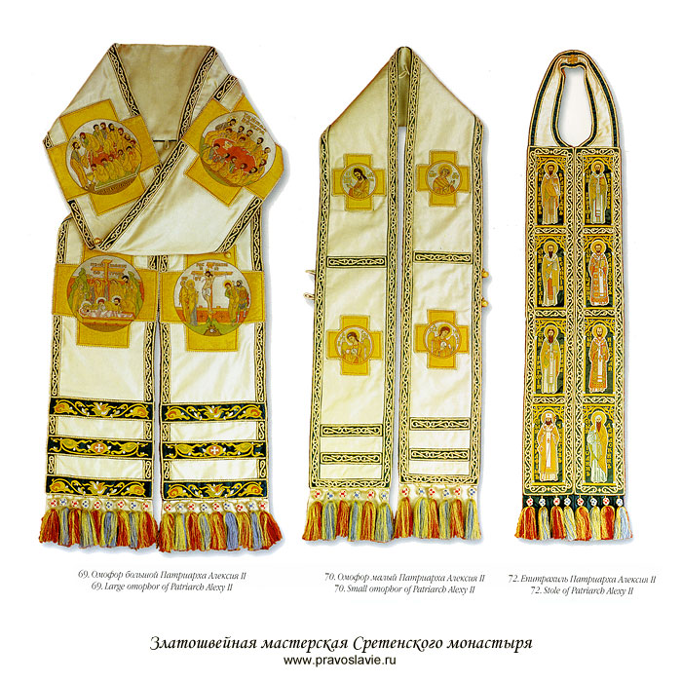

Slide 44
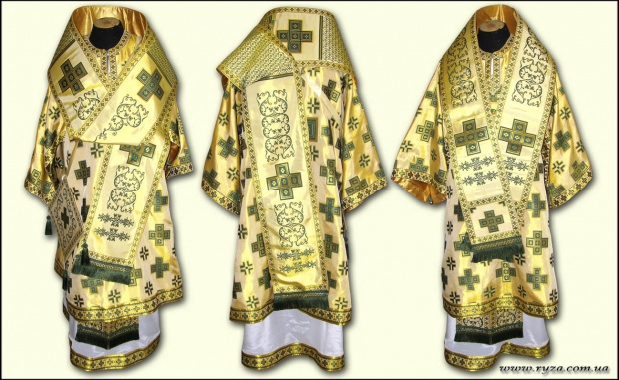

Slide 45
Mitra
nazwa szaty pochodzi od greckiego „mitro” – związuję. Według świadectw Teodora Balsamona patriarchy Antiocheńskiego i św. Symeona z Tesalonik, mitrę o kształcie cesarskiej korony zaczęli około IV wieku nosić biskupi Rzymu. Na III Soborze Powszechnym (431) św. Cyryl Aleksandryjski po raz pierwszy użył taką mitrę i stało się to tradycją Kościoła Aleksandryjskiego. Do XII wieku takiej mitry używał jeszcze tylko patriarcha Konstantynopola. Pozostali biskupi używali wieńców (stąd też pochodzenia nazwy szaty od słowa „mitro” – związuję). Początkowo mitra była używana jedynie przez biskupów. Z czasem stała się nagrodą dla prezbiterów. Mitra symbolizuje cierniowy wieniec Chrystusa. Odnoście mitry istnieje jeszcze symboliczna interpretacja Ojców, która porównuje mitrę do Ewangelii. Św. Symeon z Tesalonik pisze: Kiedy przyjęliśmy hirotonię i Łaskę Świętego Ducha, która zeszła również na apostołów, nam dano nosić na głowie Świętą Ewangelię i dlatego my, według słów św. Dionizego, w czasie hirotonii przyjeliśmy na głowę nie mitrę, lecz Słowo Boże. Te symboliczne znaczenie potwierdza również św. Jan Złotousty, który nazywa mitrę: prawdziwą mitrą ewangeliczną. Dlatego też mitra jest ozdabiana podobnie jak Ewangelia: ikonami Zbawiciela, Matki Boskiej i wszystkich czterech ewangelistów.

Slide 46
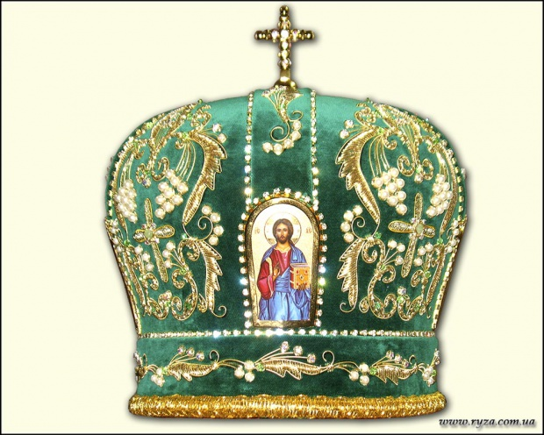

Slide 47
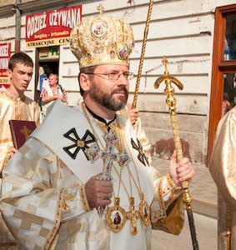


Slide 48
Panagija (enkolpion) i krzyż
nazwa enkolpion pochodzi od greckiego słowa: χολπος - jądro, serce, łono, a w dalszym znaczeniu drogocenny skarbiec. Znajdują się w nim cząsteczki relikwii świętych, które biskup nosi na piersiach. Dlatego też często enkolpion nazywany jest panagiją: od greckich słów πας – cały, wszystek, αγιος – święty. Zatem enkolpion nazywany jest panagiją gdy posiada w sobie cząsteczki relikwii wielu świętych, lub gdy przedstawiona jest na nim Matka Boska (panagija - Всесвятая, Wszechświęta). Św. Symeon z Tesalonik tak wyjaśnia symboliczne znaczenie enkolpionu (panagii) i krzyża: Krzyż lub enkolpion leżący na piersiach hierarchy symbolizuje pieczęć i wyznanie jego wiary, a to że leży on na piersi symbolizuje wyznanie tej wiary z całego serca.
Panagija była nakładana na biskupa w czasie chirotonii, jednak milczą na ten temat najstarsze zachowane ryty chirotonii biskupich zarówno ruskie jak i greckie. Jednakże w XIV wieku Symeon z Tesalonik wyraźnie mówi o tym, że nowoświęcony na biskupa po chirotonii otrzymuje enkolpion jako Boski zadatek w znak tego, że przedstawia on Osobę Chrystusa i w Chrystusie pierwszego arcykapłana i że on stał się Oblubieńcem Kościoła Chrystusowego….

Slide 49



Slide 50

Palica
jest to chusta w kształcie rombu, ozdobiona krzyżami. W starożytności nosili ją tylko biskupi, dopiero później jako nagrodę dawano ją archimandrytom, igumenom, a z czasem również prezbiterom. Tak jak nabiedrennik, palica symbolizuje miecz duchowy, tj. Słowo Boże, które stale powinien głosić biskup i kapłan. Również ta sama modlitwa jest czytana przez prezbitera przy nakładaniu nabiedrennika i palicy
Palica w Kościele Konstantynopolitańskim należała do szat biskupich i z ich woli mogła być dana zasłużonemu prezbiterowi.

Slide 51

Żezł
symbolizuje duchową władzę nad wiernymi. Uczniowie Chrystusa, a także pasterze chrześcijańscy korzystali z lasek zarówno przy chodzeniu, jak i dla obrony. Żezł był przyjęty przez Kościół, aby wskazać obowiązek biskupów strzec swoją trzodę przed „wilkami duchowymi”. W rezultacie władzy apostolskiej żezł przeszedł w ręce biskupów. Pisemne świadectwa o ich używaniu pochodzą z IV wieku. O użyciu żezła mówią pisma św. Grzegorza Teologa, kanon 28 soboru w Toledo (633 r.)

Slide 52



Slide 53

Mantija (paliusz)
w pierwszych wiekach chrześcijaństwa każdy kto rezygnował z kultów pogańskich, aby przyjąć chrześcijaństwo zmieniał swój ubiór na długą, szeroką, pozbawioną rękawów, skromną szatę odróżniającą się od strojów pogańskich, znaną powszechnie jako paliusz (łac. pallium – płaszcz, początkowo płaszcz noszony przez filozofów, potem wyższych duchownych, przybierał różne formy). symbolizujący pokorę.

Slide 54


Slide 55


Slide 56
Bibliografia:
http://www.ktp.edu.pl/index.php?option=com_content&view=article&id=71&Itemid=37
Nowe tablice czyli o Cerkwi, liturgii, nabożeństwach i utensyliach cerkiewnych, pod redakcją dr hab. Georgia Minczewa, Kraków 2007
ТИПИК Української Католицької Церкви, о. Ісидор Долницький, Жовква 2010

